Slide 1
데이터베이스 세미나
이주원, 박민혁

Slide 2
Agenda
DBMS 기초
SQL
JOIN문
서브쿼리, CTE
권한 관리
정규화
DBMS 동시성 처리
트랜잭션
MVCC
분산 데이터베이스
쿼럼
DBMS 비교

Slide 3
DBMS
1. DBMS 기초

Slide 4
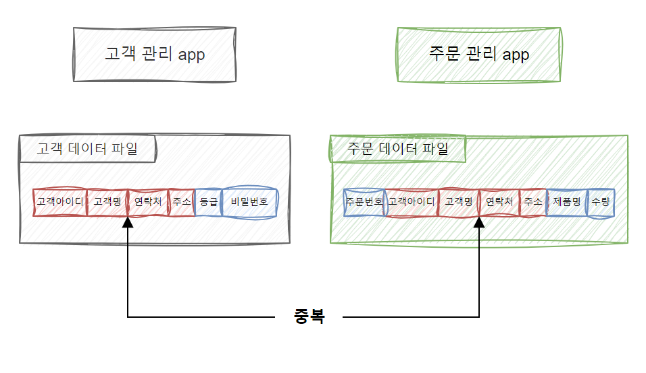
DBMS의 등장 배경
과거엔 데이터 관리를 위해 파일 시스템 사용
별도의 DB 구축이 필요 없었지만, 여러 단점이 존재
동일한 데이터가 여러 파일에 중복되어 저장
데이터 파일에 대한 동시 공유, 보안, 회복 기능 부족
데이터 중복성

Slide 5
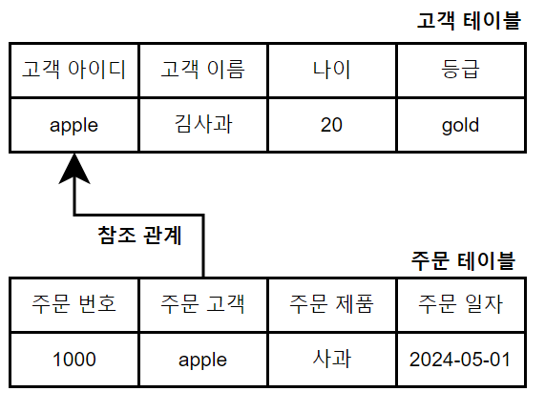
RDBMS란
DBMS의 종류 중 하나로, 모든 데이터를 테이블 형식으로 저장
각 데이터마다 관계를 지정 가능
RDBMS를 통해 데이터를 저장하려면 실제 데이터를 구조화해 DB로 옮기는 데이터 모델링 작업 필요

Slide 6
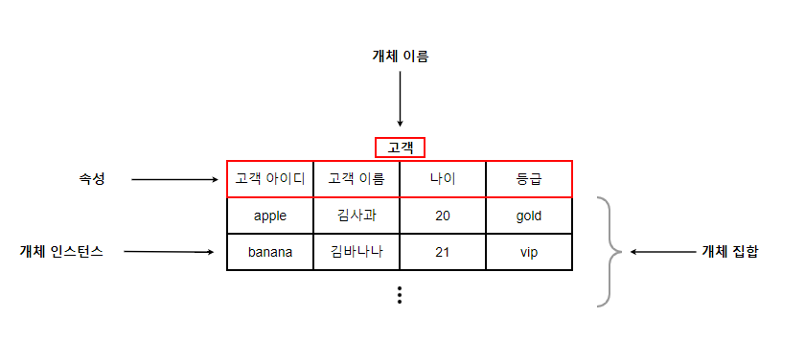
데이터 모델링
데이터
실제 데이터를 DB에서 표현하는 방법으로 개체-관계 모델을 많이 사용
개체-관계 모델을 통해 실제 데이터를 추상화하고 데이터베이스 설계 가능
크게 개체, 속성, 관계로 구성
실제 데이터를 DB에서 표현하는 방법으로 개체-관계 모델을 많이 사용
개체-관계 모델을 통해 실제 데이터를 추상화하고 데이터베이스 설계 가능
크게 개체, 속성, 관계로 구성
개체
개체
관계

Slide 7
개체와 속성
개체와 속성
DB를 통해 저장해야 할 데이터를 개체, 개체를 구성하고 있는 실제 값은 속성
속성이 실제 값을 가져 저장된 개체를 개체 인스턴스, 한 개체의 모든 개체 인스턴스를 개체 집합 이라고 함

Slide 8
관계
1:1 관계
1:n 관계
n:m 관계
관계는 개체 집합 사이에의 대응 관계, 매핑을 의미
개체와 개체가 맺고 있는 의미 있는 연관성을 관계로 표현

Slide 9
SQL
2. SQL

Slide 10
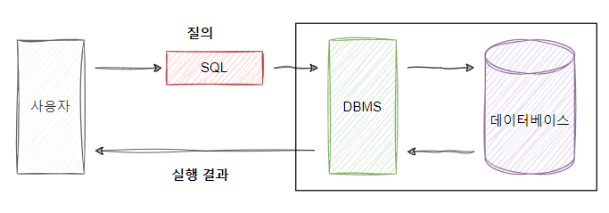
SQL이란
DBMS에서 데이터를 저장하고 처리하기 위해 사용하는 언어
테이블을 조작하는 DDL, 데이터를 삽입하고 수정하는 DML, 접근 및 권한을 관리하는 DCL로 구분
INSERT, SELECT, DELETE 등 다양한 작업을 처리 가능

Slide 11
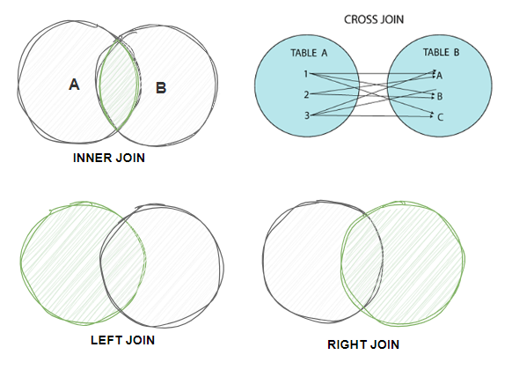
JOIN 문
RDBMS는 중복을 줄이기 위해 데이터를 여러 테이블로 분할해 저장
원하는 데이터를 얻기 위해 여러 테이블에 분산된 데이터를 합치는 연산이 JOIN
크게 INNER JOIN, LEFT / RIGHT JOIN, CROSS JOIN 으로 분류

Slide 12
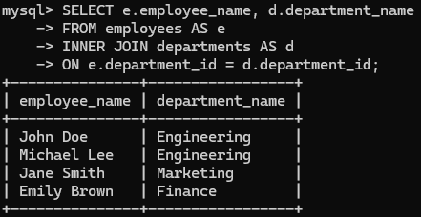
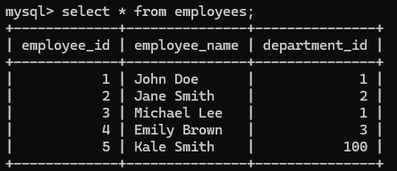
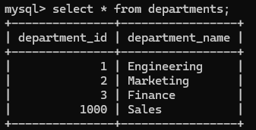
INNER JOIN
직원 테이블
department_id 이너 조인 결과
부서 테이블
두 테이블의 행 중에 ON 절의 조건을 만족하는 행만 포함
department_id가 일치하지 않는 Kale Smith 행은 포함 X

Slide 13
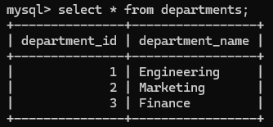
LEFT / RIGHT JOIN
직원 테이블
부서 테이블
레프트 조인 결과
왼쪽 테이블의 모든 레코드를 유지하면서 오른쪽 테이블의 해당 레코드가 있는 경우에만 매칭
왼쪽 테이블에 있는 값이 오른쪽 테이블에 없으면 NULL로 채움
라이트 조인은 그 반대

Slide 14
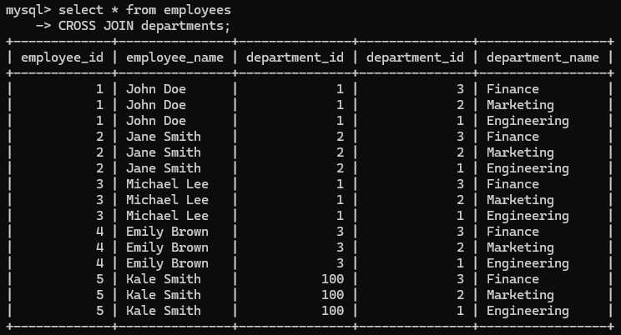
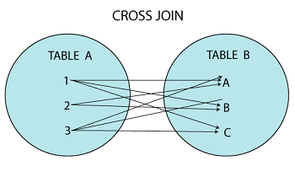
CROSS JOIN
한 테이블의 모든 행과 다른 테이블의 모든 행을 매칭
결과로 두 테이블의 행의 수를 곱한 수가 나옴 (N*M)

Slide 15
Subquery, CTE
3. SQL

Slide 16
Subquery
SQL 쿼리 내에 다른 쿼리가 포함되어 있는 경우
쿼리를 두번 돌린 것과 동일하기 때문에 자주 사용할 경우 성능 저하의 원인이 된다
재사용이 어렵고 가독성이 떨어진다

Slide 17
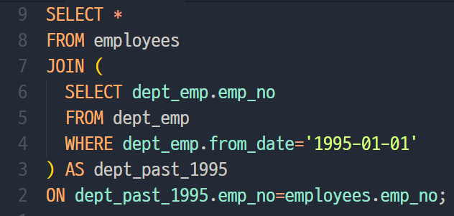
Subquery
SQL 쿼리 내에 다른 쿼리가 포함되어 있는 경우
쿼리를 두번 돌린 것과 동일하기 때문에 자주 사용할 경우 성능 저하의 원인이 된다
재사용이 어렵고 가독성이 떨어진다
1995년 이후 신설된 부서의
모든 직원 출력

Slide 18
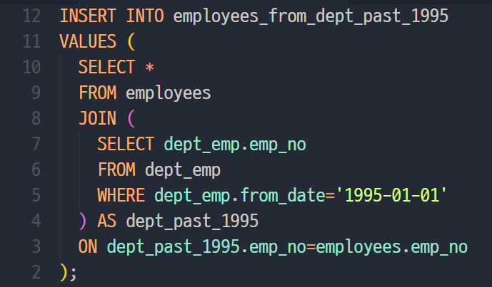
Subquery
SQL 쿼리 내에 다른 쿼리가 포함되어 있는 경우
쿼리를 두번 돌린 것과 동일하기 때문에 자주 사용할 경우 성능 저하의 원인이 된다
재사용이 어렵고 가독성이 떨어진다
1995년 이후 신설된 부서의
모든 직원을 테이블에 추가

Slide 19
CTE
쿼리의 대한 결과 값을 임시 테이블에 저장
쿼리를 재사용할 수 있어 효율적인 쿼리가 가능하고
쿼리들을 중첩하지 않고 따로 분리하기 때문에 가독성이 증가한다

Slide 20
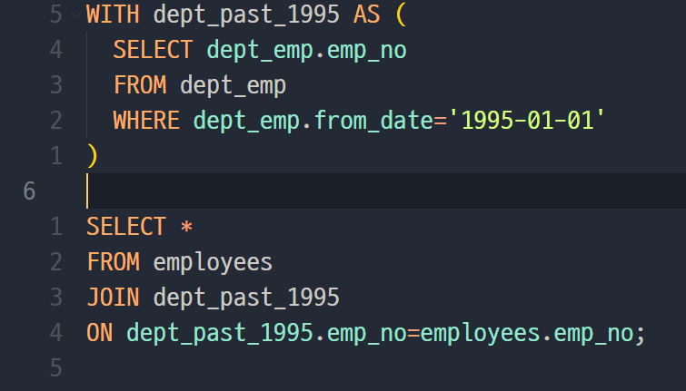
CTE
쿼리의 대한 결과 값을 임시 테이블에 저장
쿼리를 재사용할 수 있어 효율적인 쿼리가 가능하고
쿼리들을 중첩하지 않고 따로 분리하기 때문에 가독성이 증가한다
1995년 이후 신설된 부서의
모든 직원 출력

Slide 21
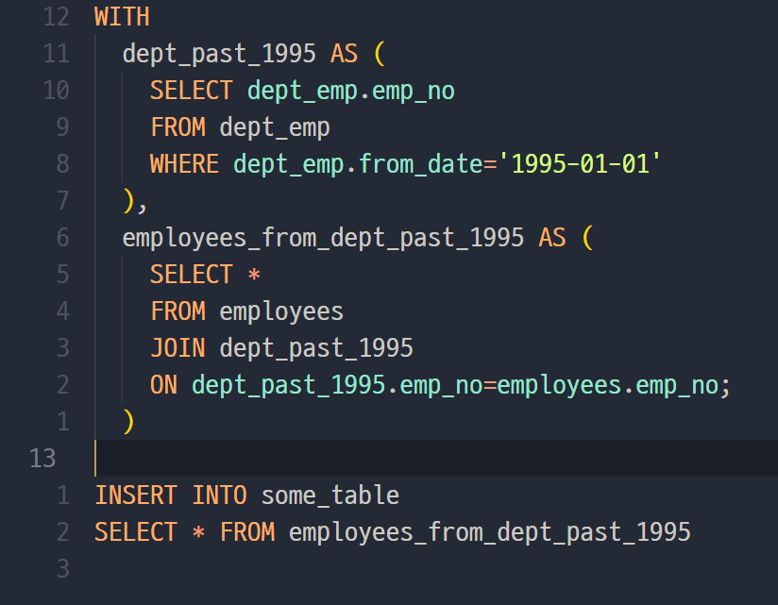
CTE
쿼리의 대한 결과 값을 임시 테이블에 저장
쿼리를 재사용할 수 있어 효율적인 쿼리가 가능하고
쿼리들을 중첩하지 않고 따로 분리하기 때문에 가독성이 증가한다
1995년 이후 신설된 부서의
모든 직원을 테이블에 추가

Slide 22
권한 관리 (RBAC)
4. 권한 관리

Slide 23
Role Based Access Control (RBAC)
User, Role, Grant/Revoke로 테이블의 대한 사용자의 권한을 관리한다

Slide 24
Role Based Access Control (RBAC)
User, Role, Grant/Revoke로 테이블의 대한 사용자의 권한을 관리한다
User와 Role생성

Slide 25
Role Based Access Control (RBAC)
User, Role, Grant/Revoke로 테이블의 대한 사용자의 권한을 관리한다
권한 부여
Database 단위
Table 단위
Column 단위

Slide 26
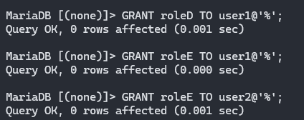
Role Based Access Control (RBAC)
User, Role, Grant/Revoke로 테이블의 대한 사용자의 권한을 관리한다
권한 부여
Database 단위
Table 단위
Column 단위
역할 부여

Slide 27
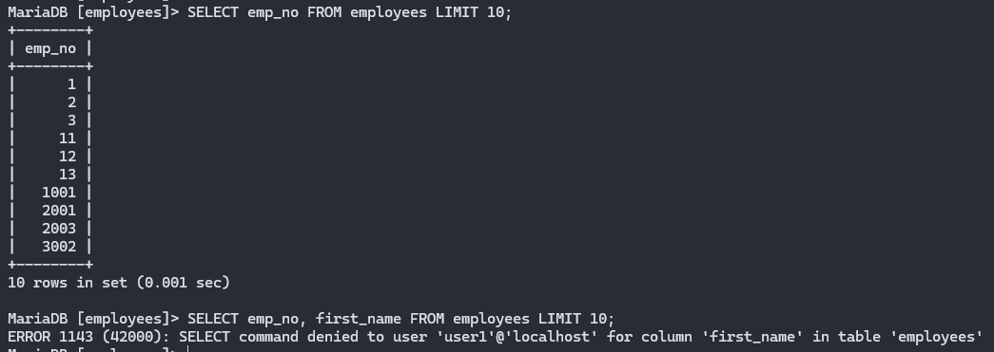
Role Based Access Control (RBAC)
User, Role, Grant/Revoke로 테이블의 대한 사용자의 권한을 관리한다
역할 사용

Slide 28
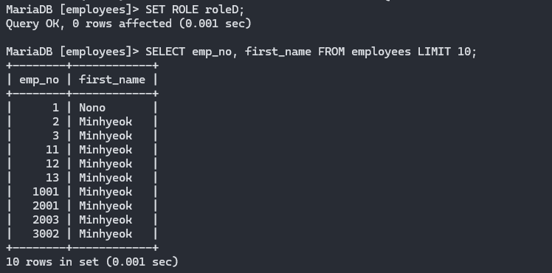
Role Based Access Control (RBAC)
User, Role, Grant/Revoke로 테이블의 대한 사용자의 권한을 관리한다
역할 사용

Slide 29
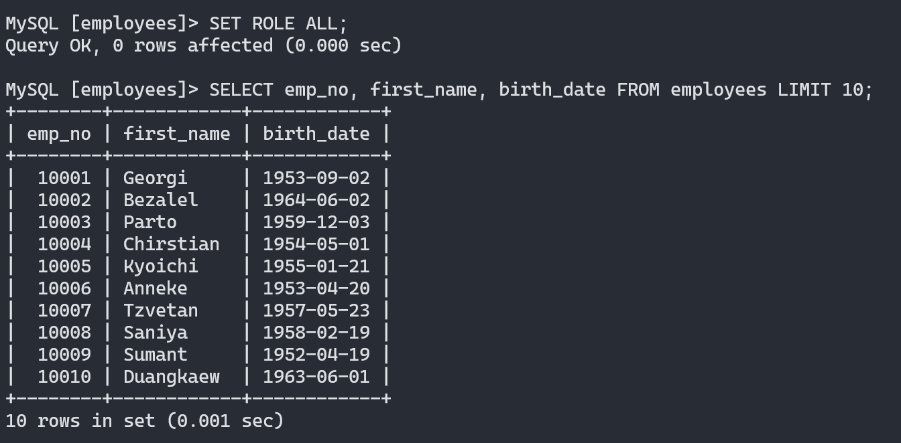
Role Based Access Control (RBAC)
User, Role, Grant/Revoke로 테이블의 대한 사용자의 권한을 관리한다
역할 사용

Slide 30
정규화
5. 정규화

Slide 31
정규화가 필요한 이유 (이상현상)

Slide 32
정규화가 필요한 이유 (이상현상)
Minhyeok Park의 학년을 변경하려면?
레코드 3개를 변경해야 하고 실수로 하나만 한 경우 불일치 발생!

Slide 33
정규화가 필요한 이유 (이상현상)
Minhyeok Park의 학년을 변경하려면?
레코드 3개를 변경해야 하고 실수로 하나만 한 경우 불일치 발생!
Juwon Lee이 모든 수업 참가를 취소했다면 Juwon Lee의 학년을 알 방법은?

Slide 34
정규화가 필요한 이유 (이상현상)
Minhyeok Park의 학년을 변경하려면?
레코드 3개를 변경해야 하고 실수로 하나만 한 경우 불일치 발생!
Juwon Lee이 모든 수업 참가를 취소했다면 Juwon Lee의 학년을 알 방법은?
너무 많은 중복된 데이터

Slide 35
정규화가 필요한 이유 (이상현상)
Minhyeok Park의 학년을 변경하려면?
레코드 3개를 변경해야 하고 실수로 하나만 한 경우 불일치 발생!
Juwon Lee이 모든 수업 참가를 취소했다면 Juwon Lee의 학년을 알 방법은?
너무 많은 중복된 데이터
아무것도 수강하지 않는 학생을 추가하려면?

Slide 36
정규화
이상현상이 있는 릴레이션을 분해하여 이상 현상을 없에는 과정
장점:
이상 현상 제거
확장시 구조 변경 최소화
단점:
Join이 많이 발생해 성능 저하

Slide 37
제 1 정규형
모든 어트리뷰트의 도메인이 원자값 (하나의 값)만 가지게 한다.
한 컬럼에 여러 옵션 콤마로 구분하지 말라

Slide 38
제 2 정규형
모든 컬럼이 부분적 종속이 없어야 한다.
별로 상관이 없는 어트리뷰트끼리 같은 릴레이션에 있도록 하지 말라

Slide 39
제 2 정규형
모든 컬럼이 부분적 종속이 없어야 한다.
별로 상관이 없는 어트리뷰트끼리 같은 릴레이션에 있도록 하지 말라

Slide 40
제 2 정규형
모든 컬럼이 부분적 종속이 없어야 한다.
별로 상관이 없는 어트리뷰트끼리 같은 릴레이션에 있도록 하지 말라

Slide 41
제 2 정규형
모든 컬럼이 부분적 종속이 없어야 한다.
별로 상관이 없는 어트리뷰트끼리 같은 릴레이션에 있도록 하지 말라

Slide 42
제 2 정규형
모든 컬럼이 부분적 종속이 없어야 한다.
별로 상관이 없는 어트리뷰트끼리 같은 릴레이션에 있도록 하지 말라

Slide 43
제 3 정규형
기본키를 제외한 속성들 간의 이행 종속성이 없어야 한다.
한 릴레이션에 3단 논법이 먹히는 관계가 있으면 안된다

Slide 44
제 3 정규형
기본키를 제외한 속성들 간의 이행 종속성이 없어야 한다.
한 릴레이션에 3단 논법이 먹히는 관계가 있으면 안된다

Slide 45
제 3 정규형
기본키를 제외한 속성들 간의 이행 종속성이 없어야 한다.
한 릴레이션에 3단 논법이 먹히는 관계가 있으면 안된다

Slide 46
제 3 정규형
기본키를 제외한 속성들 간의 이행 종속성이 없어야 한다.
한 릴레이션에 3단 논법이 먹히는 관계가 있으면 안된다

Slide 47
Boyce-Codd 정규형
모든 결정자가 후보키 집합에 속해야 한다.
유니크 한 어트리뷰트만 관계를 결정할 수 있다

Slide 48
Boyce-Codd 정규형
모든 결정자가 후보키 집합에 속해야 한다.
유니크 한 어트리뷰트만 관계를 결정할 수 있다

Slide 49
Boyce-Codd 정규형
모든 결정자가 후보키 집합에 속해야 한다.
유니크 한 어트리뷰트만 관계를 결정할 수 있다

Slide 50
제 4 정규형 이상
제 4 정규형: 한 릴레이션에 1:n 관계의 어트리뷰트가 2개 이상 존재해선 안된다.
제 5 정규형: 조건 없이 분해 할 수 있는건 모두 분해한다 (But, 복구할 수 있어야 한다)
정규형이 증가할 수록 테이블의 수가 많아지고
이로 인한 Join 문이 많아져 속도가 느려지기 때문에
보통 Boyce-Codd 정규형 까지만 진행한다

Slide 51
트랜잭션, MVCC
6. DBMS 동시성 처리

Slide 52
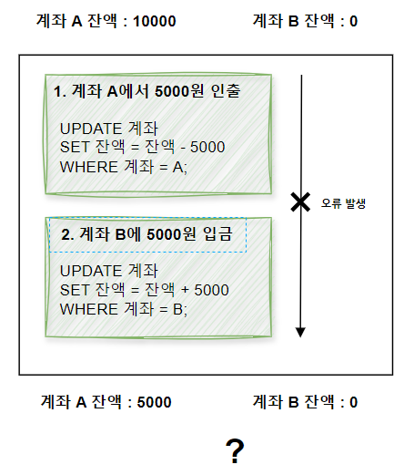
트랜잭션
작업을 수행하다 오류 등이 발생했을 때 수행되지 않은 쿼리로 인해 올바르지 않은 데이터가 저장되어 문제 발생
이를 위해 작업을 구성하는 쿼리를 모아 한 트랜잭션으로 구성해 한 작업이 실패하면 모든 작업을 취소해 데이터 무결성 유지
Notes:
하나더있음

Slide 53
트랜잭션
작업을 수행하다 오류 등이 발생했을 때 수행되지 않은 쿼리로 인해 올바르지 않은 데이터가 저장되어 문제 발생
이를 위해 작업을 구성하는 쿼리를 모아 한 트랜잭션으로 구성해 한 작업이 실패하면 모든 작업을 취소해 데이터 무결성 유지
트랜잭션이 데이터베이스의 무결성 유지하기 위해선 특정 조건이 필요

Slide 54
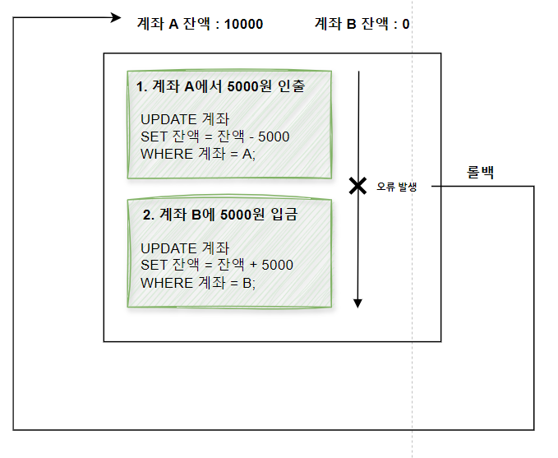
트랜잭션 특성 : 원자성
트랜잭션을 구성하는 연산들이 모두 정상적으로 실행되거나 실행되지 않아야 하는 all-or-nothing 방식
만약 트랜잭션 연산 중 오류가 발생하면 트랜잭션 이전 상태로 데이터베이스를 복구

Slide 55
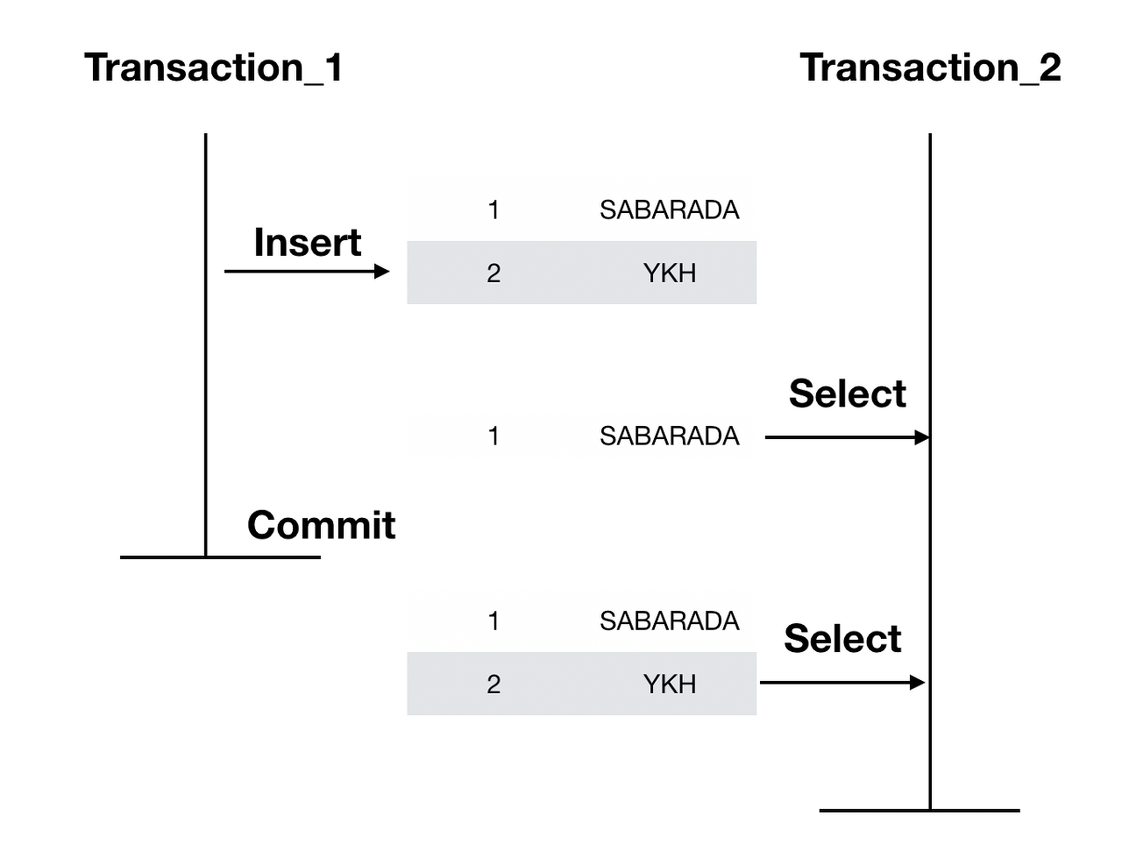
트랜잭션 특성 : 격리성
현재 수행 중인 트랜잭션이 생성한 작업 결과에 다른 트랜잭션이 접근 불가능

Slide 56
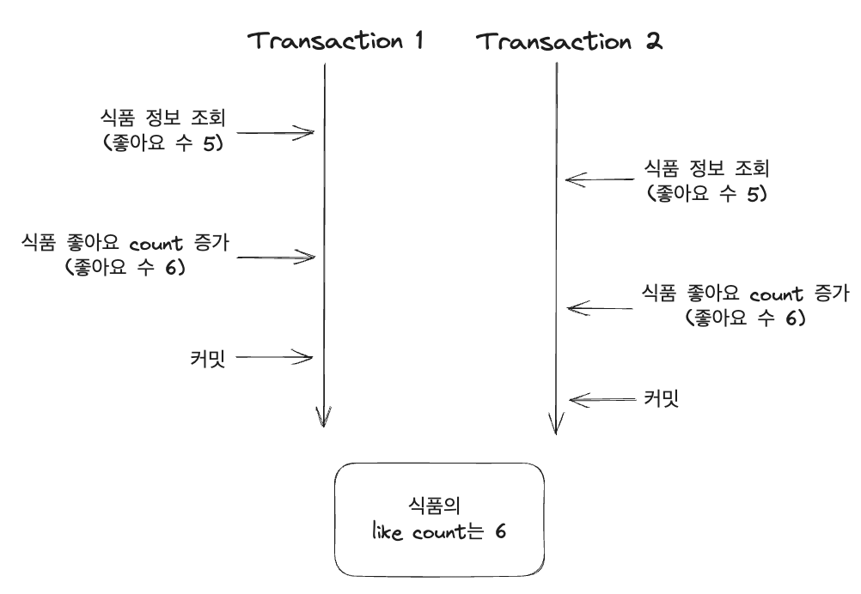
동시성 문제
만약 동시에 여러 트랜잭션이 실행된다면 격리성 특성 때문에 두 번 값을 증가 시켰지만 결과는 1만 증가
이를 방지하기 위해 DB가 MVCC를 사용해 동시성 문제 제어

Slide 57
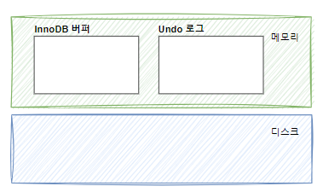
MVCC Multi Version Concurrency Control
여러 트랜잭션이 한 데이터를 수정할 때 원본 데이터에 대한 스냅샷을 함께 보관
두 가지 버전의 데이터가 존재하는 상황에서 다른 트랜잭션이 데이터에 접근하면 데이터베이스의 스냅샷을 읽음
만약 변경이 취소되면 원본 스냅샷을 바탕으로 데이터를 복구
정상적으로 트랜잭션을 커밋하면 최종적으로 스냅샷 내용을 디스크에 반영하는 방식으로 동작

Slide 58
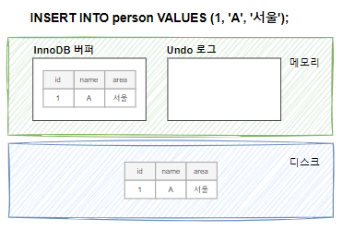
MVCC Multi Version Concurrency Control
여러 트랜잭션이 한 데이터를 수정할 때 원본 데이터에 대한 스냅샷을 함께 보관
두 가지 버전의 데이터가 존재하는 상황에서 다른 트랜잭션이 데이터에 접근하면 데이터베이스의 스냅샷을 읽음
만약 변경이 취소되면 원본 스냅샷을 바탕으로 데이터를 복구
정상적으로 트랜잭션을 커밋하면 최종적으로 스냅샷 내용을 디스크에 반영하는 방식으로 동작

Slide 59
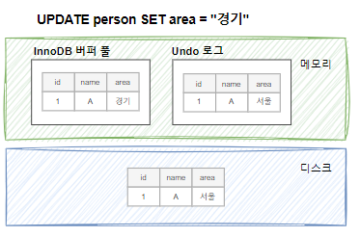
MVCC Multi Version Concurrency Control
여러 트랜잭션이 한 데이터를 수정할 때 원본 데이터에 대한 스냅샷을 함께 보관
두 가지 버전의 데이터가 존재하는 상황에서 다른 트랜잭션이 데이터에 접근하면 데이터베이스의 스냅샷을 읽음
만약 변경이 취소되면 원본 스냅샷을 바탕으로 데이터를 복구
정상적으로 트랜잭션을 커밋하면 최종적으로 스냅샷 내용을 디스크에 반영하는 방식으로 동작

Slide 60
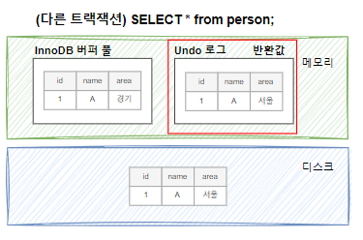
MVCC Multi Version Concurrency Control
여러 트랜잭션이 한 데이터를 수정할 때 원본 데이터에 대한 스냅샷을 함께 보관
두 가지 버전의 데이터가 존재하는 상황에서 다른 트랜잭션이 데이터에 접근하면 데이터베이스의 스냅샷을 읽음
만약 변경이 취소되면 원본 스냅샷을 바탕으로 데이터를 복구
정상적으로 트랜잭션을 커밋하면 최종적으로 스냅샷 내용을 디스크에 반영하는 방식으로 동작

Slide 61
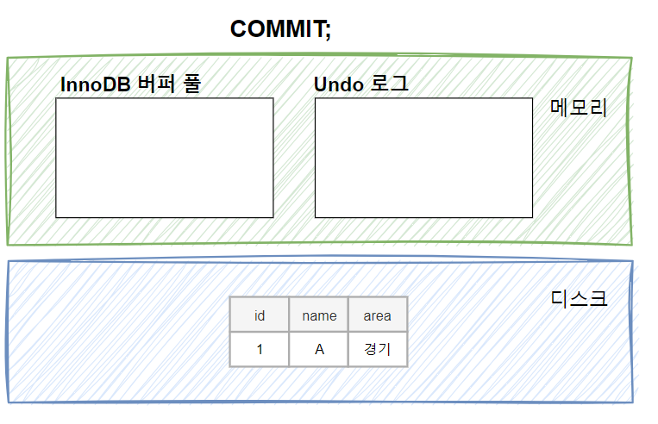
MVCC Multi Version Concurrency Control
여러 트랜잭션이 한 데이터를 수정할 때 원본 데이터에 대한 스냅샷을 함께 보관
두 가지 버전의 데이터가 존재하는 상황에서 다른 트랜잭션이 데이터에 접근하면 데이터베이스의 스냅샷을 읽음
만약 변경이 취소되면 원본 스냅샷을 바탕으로 데이터를 복구
정상적으로 트랜잭션을 커밋하면 최종적으로 스냅샷 내용을 디스크에 반영하는 방식으로 동작

Slide 62
분산 데이터베이스 (w. RDS Aurora)
7. 분산 데이터베이스

Slide 63
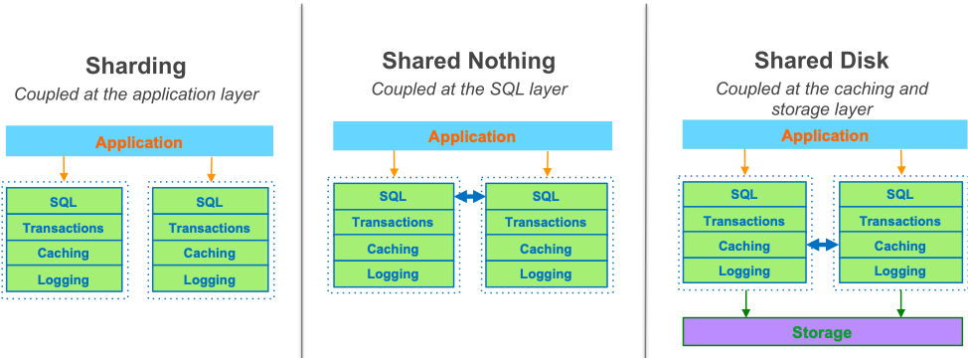
분산 데이터베이스란
분산 데이터베이스: 논리적으로 하나의 시스템에 속하지만 물리적으로는 네트워크를 통해 연결된 여러개의 컴퓨터에 분산 되어 있는 데이터베이스
신뢰성과 가용성이 상승한다

Slide 64
RDS Aurora의 Quorum 모델

Slide 65
RDS Aurora의 Quorum 모델

Slide 66
RDS Aurora의 Quorum 모델

Slide 67
RDS Aurora의 Quorum 모델

Slide 68
MySQL vs. PostgreSQL
8. DBMS 비교

Slide 69
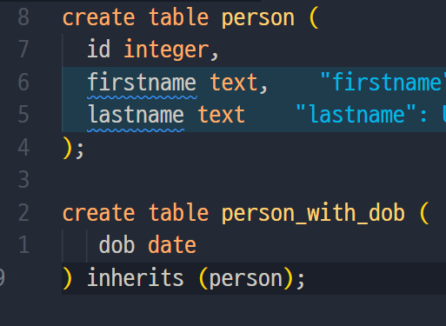
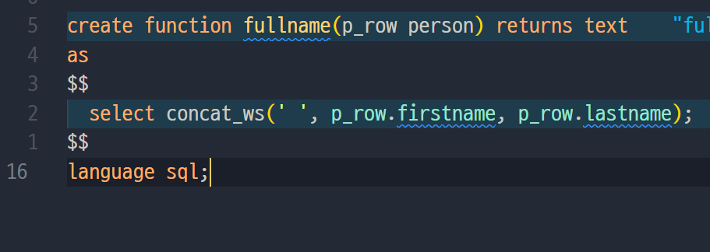
MySQL vs PostgreSQL
MySQL
Pure Relational Database
PostgreSQL
Object Relational Database

Slide 70
MySQL vs PostgreSQL
MySQL
Pure Relational Database
MVCC: 최신 버전을 저장하고 Undo 로그로 돌아가는 방식
PostgreSQL
Object Relational Database
MVCC: 변경점을 저장하고 xmin과 xmax로 버전의 유효 범위를 사용

Slide 71
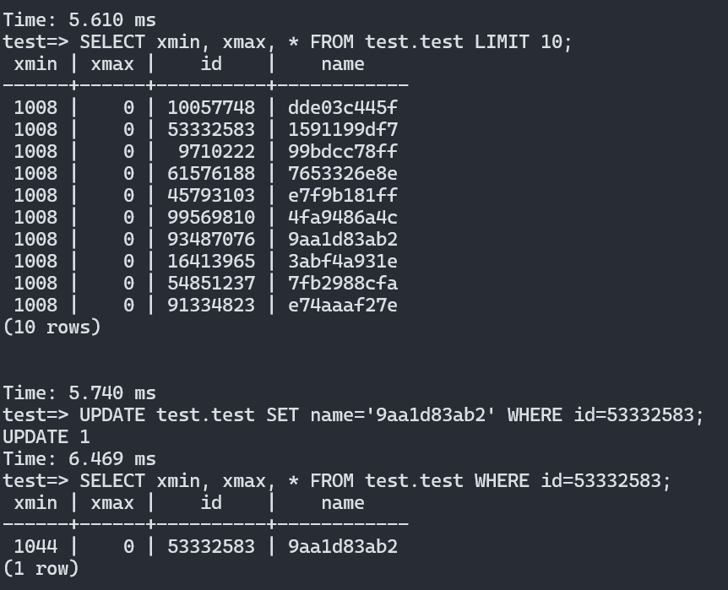
MySQL vs PostgreSQL
MySQL
Pure Relational Database
MVCC: 최신 버전을 저장하고 Undo 로그로 돌아가는 방식
PostgreSQL
Object Relational Database
MVCC: 변경점을 저장하고 xmin과 xmax로 버전의 유효 범위를 사용

Slide 72
MySQL vs PostgreSQL
MySQL
Pure Relational Database
MVCC: 최신 버전을 저장하고 Undo 로그로 돌아가는 방식
쉽고, 빠르며, 가볍게
PostgreSQL
Object Relational Database
MVCC: 변경점을 저장하고 xmin과 xmax로 버전의 유효 범위를 사용
많은 기능, 대용량도 안정적이게

Slide 73
MySQL vs PostgreSQL
MySQL
Pure Relational Database
MVCC: 최신 버전을 저장하고 Undo 로그로 돌아가는 방식
쉽고, 빠르며, 가볍게
PostgreSQL
Object Relational Database
MVCC: 변경점을 저장하고 xmin과 xmax로 버전의 유효 범위를 사용
많은 기능, 대용량도 안정적이게

Slide 74
Row oriented DB vs. Columnar DB
9. DBMS 비교

Slide 75
OLTP vs. OLAP
OLTP (OnLine Transaction Processing)
빠른 데이터 읽기, 쓰기, 변경, 삭제에 중점을 둔 작업
비교적 간단하지만 자주 발생하는 쿼리들
ACID, 속도 중시
OLAP (OnLine Analytical Processing)
데이터 분석, 통계, 분류에 중점을 둔 작업
쿼리가 복잡하지만 비교적 아주 가끔 발생한다
정확성, 대용량 처리 가능 내구성 중시

Slide 76
OLTP vs. OLAP
OLTP (OnLine Transaction Processing)
빠른 데이터 읽기, 쓰기, 변경, 삭제에 중점을 둔 작업
비교적 간단하지만 자주 발생하는 쿼리들
ACID, 속도 중시
OLAP (OnLine Analytical Processing)
데이터 분석, 통계, 분류에 중점을 둔 작업
쿼리가 복잡하지만 비교적 아주 가끔 발생한다
정확성, 대용량 처리 가능 내구성 중시
요즘 DBMS는 대부분 둘다 지원
무엇에 더 중점을 두는가에 차이가 있다

Slide 77
Row based
Database
OLTP 작업을 주로 한다
주로 어플리케이션과 통신, 쿼리가 매우 빈번함
Modify 속도가 Select보다 빠름
MySQL, PostgreSQL
Data Warehouse
OLAP 작업을 주로 한다
주로 단독으로 동작, 쿼리가 비교적 드물게 발생
Select 속도가 Modify 속도보다 빠름
Redshift

Slide 78
Row oriented DB vs. Columnar DB
Row Oriented DB
Column Oriented DB (Columnar)

Slide 79
Row oriented DB vs. Columnar DB
Row Oriented DB
Column Oriented DB (Columnar)

Slide 80
Row oriented DB vs. Columnar DB
Row Oriented DB
Column Oriented DB (Columnar)

Slide 81
Row oriented DB vs. Columnar DB
Row Oriented DB
Column Oriented DB (Columnar)

Slide 82
Row oriented DB vs. Columnar DB
Row Oriented DB
Column Oriented DB (Columnar)

Slide 83
Q&A

